Slide 1

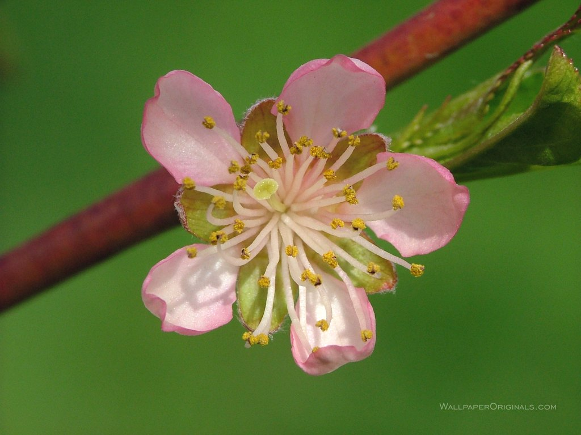
স্বাগতম

Slide 2

পরিচিতি
গণিত
শ্রেণি: অষ্টম
অধ্যায়: অষ্টম (চতুর্ভুজ-সম্পাদ্য-৪)
মোঃ রিয়াজুল ইসলাম
সমাজ কল্যাণ বিদ্যাবীথি স্কুল এন্ড কলেজ, রংপুর
সহকারী শিক্ষক(গণিত)

Slide 3
a
১ম বাহু
b
২য় বাহু
c
৩য় বাহু
E
G
A
D
b
c
x
x
y
B
a
C
D
y

Slide 4
কোনো চতুর্ভুজের তিনটি বাহুর দৈর্ঘ্য ও দুইটি কোণ দেওয়া আছে। চতুর্ভুজটি আঁকতে হবে।
(সম্পাদ্য-৪)

Slide 5
শিখনফল
১. চতুর্ভজ কী তা বলতে পারবে
২. কোনো চতুর্ভুজের তিনটি বাহু ও দুইটি কোণ দেওয়া আছে, চতুর্ভুজটি আঁকতে পারবে
৩. চতুর্ভুজটি অঙ্কনের বিবরণ লিখতে পারবে

Slide 6
চিত্রটি দেখ----
চতুর্ভুজ
কী বুঝা যাচ্ছে?

Slide 7
সময়: ৩ মিনিট
একক কাজ
১. চতুর্ভুজ কাকে বলে?
চারটি সরল রেখা দ্বারা সীমাবদ্ধ ক্ষেত্রকে চতুর্ভুজ বলে।

Slide 8
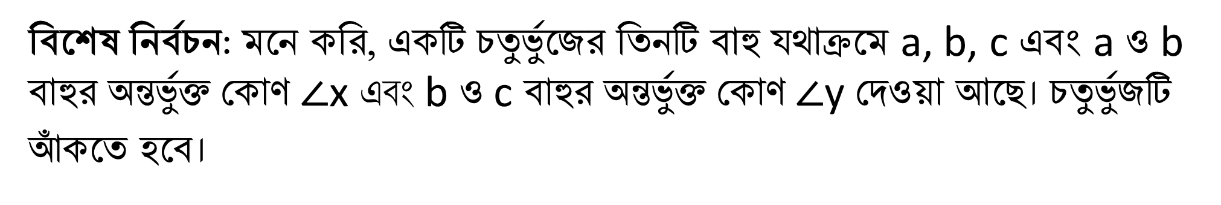
a
b
C
x
y
বিশেষ নির্বচন: মনে করি, একটি চতুর্ভুজের তিনটি বাহু যথাক্রমে a, b, c এবং a ও b বাহুর অন্তর্ভুক্ত কোণ $∠$x এবং b ও c বাহুর অন্তর্ভুক্ত কোণ $∠$y দেওয়া আছে। চতুর্ভুজটি আঁকতে হবে।

Slide 9

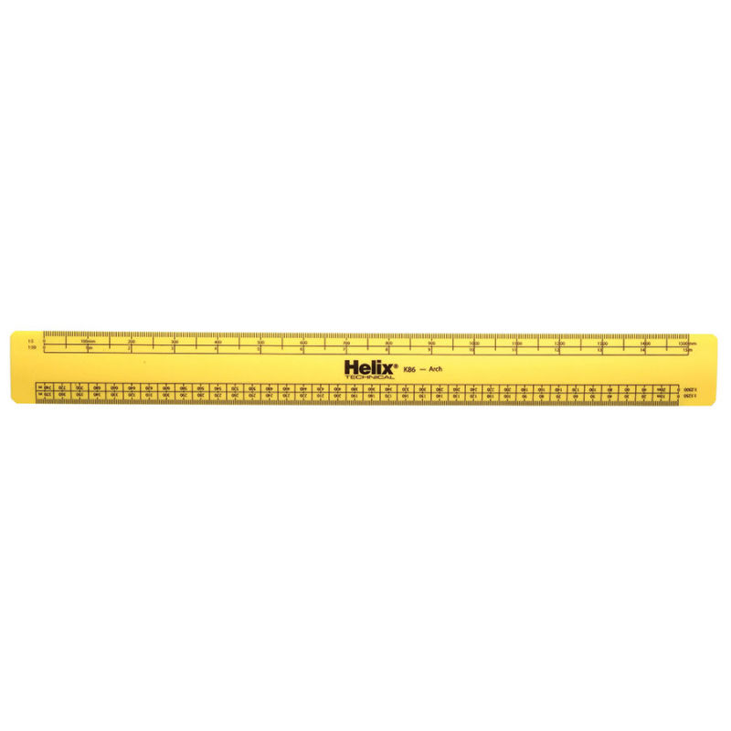
ধাপ 1
অঙ্কনের বিবরণ:
a
b
C
x
y
A
X
যে কোনো একটি রশ্মি AX নিই।

Slide 10
ধাপ ২
a
b
c
x
y
a
B
A
X
AX হতে বাহু a এর সমান করে AB নিই।

Slide 11
ধাপ ৩
a
b
c
x
y
a
A
B
D

Slide 12
ধাপ 4
a
b
c
x
y
A
a
B
D

Slide 13
ধাপ 5
E
a
b
c
y
x
x
a
A
B
D
AB রেখাংশের A বিন্দুতে প্রদত্ত $∠x$ এর সমান করে $∠$BAE আঁকি।

Slide 14
ধাপ 6
E
a
b
c
x
y
A
a
B
D

Slide 15
ধাপ 7
a
E
b
c
x
y
A
a
B
D

Slide 16
ধাপ 8
a
E
G
b
c
x
y
A
a
B
D
AB রেখাংশের B বিন্দুতে প্রদত্ত $∠y$ এর সমান করে $∠$ABG আঁকি।

Slide 17
ধাপ 9
a
E
G
b
D
c
x
y
b
A
a
B
D
AE হতে b এর সমান করে AD নিই।

Slide 18
ধাপ 10
a
E
G
b
D
c
C
x
y
b
c
A
a
B
D
BG হতে c এর সমান করে BC নিই।

Slide 19
ধাপ 11
a
E
G
b
D
c
C
x
y
b
c
A
a
B
D
C,D যোগ করি। তাহলে ABCD–ই উদ্দিষ্ট চতুর্ভুজ।

Slide 20
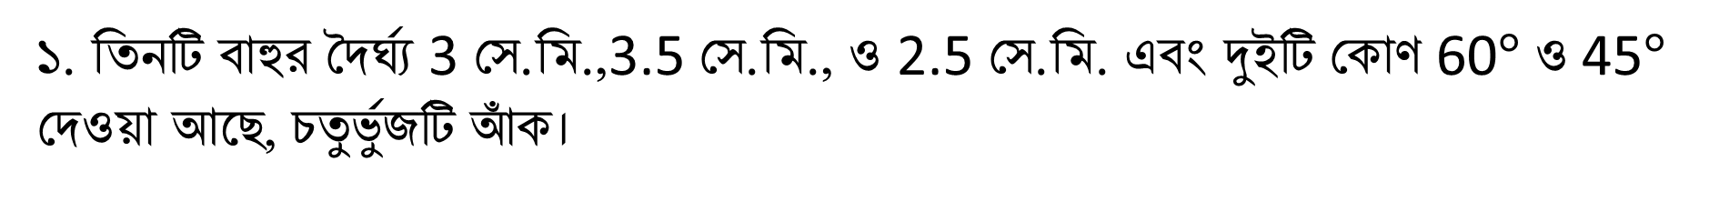
জোড়ায় কাজ
১. তিনটি বাহুর দৈর্ঘ্য 3 সে.মি.,3.5 সে.মি., ও 2.5 সে.মি. এবং দুইটি কোণ 60$°$ও 45$°$ দেওয়া আছে, চতুর্ভুজটি আঁক।

Slide 21
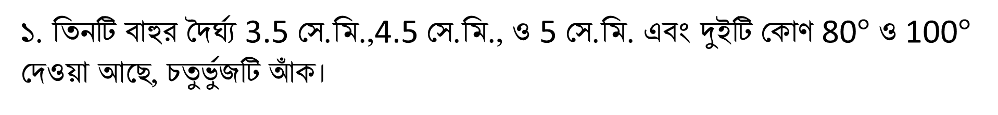
দলগত কাজ
১. তিনটি বাহুর দৈর্ঘ্য 3.5 সে.মি.,4.5 সে.মি., ও 5 সে.মি. এবং দুইটি কোণ 80$°$ও 100$°$ দেওয়া আছে, চতুর্ভুজটি আঁক।

Slide 22
মূল্যায়ন
১. দুইটি কর্ণের দৈর্ঘ্য দেওয়া থাকলে নিচের কোনটি অঙ্কন করা যায়?
ক. রম্বস
খ. আয়ত
গ. সামান্তরিক
ঘ. ট্রাপিজিয়াম

Slide 23
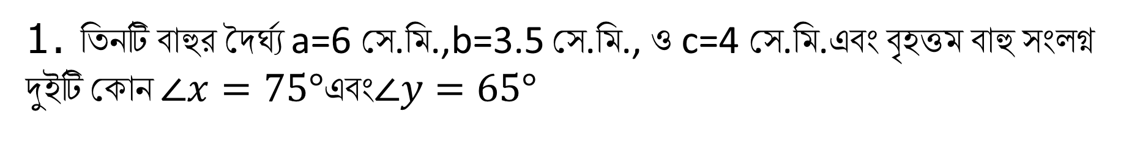
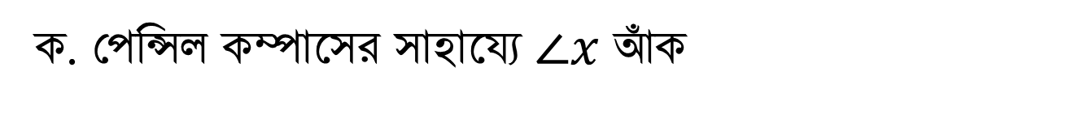
বাড়ির কাজ
1. তিনটি বাহুর দৈর্ঘ্য a=6 সে.মি.,b=3.5 সে.মি., ও c=4 সে.মি.এবং বৃহত্তম বাহু সংলগ্ন দুইটি কোন $∠x=75°এবং∠y=65°$
ক. পেন্সিল কম্পাসের সাহায্যে $∠x$আঁক
খ. চতুর্ভুজটি অঙ্কন কর। [ অঙ্কনের চিহ্ন ও বিবরণ আবশ্যক ]
গ. উদ্দীপকে উল্লেখিত ও বাহু দুটিকে রম্বসের কর্ণ বিবেচনা করে রম্বসটি অঙ্কন কর। [ অঙ্কনের চিহ্ন ও বিবরণ আবশ্যক ]

Slide 24
ধন্যবাদ

